Slide 1
WARSZTATY SENSORYCZNE
23-24.01.2023r.

Slide 2
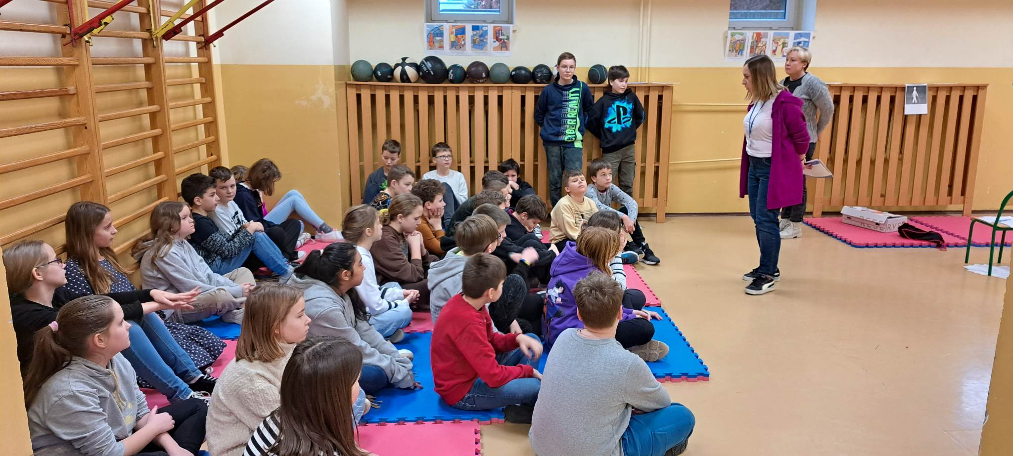
W dniach 23 i 24 stycznia w naszej szkole odbyły się warsztaty sensoryczne dla klas V i VI.

Slide 3
Podczas warsztatów dzieci miały okazję przekonać się jakich problemów doświadczają osoby z różnymi niepełnosprawnościami:

Slide 4
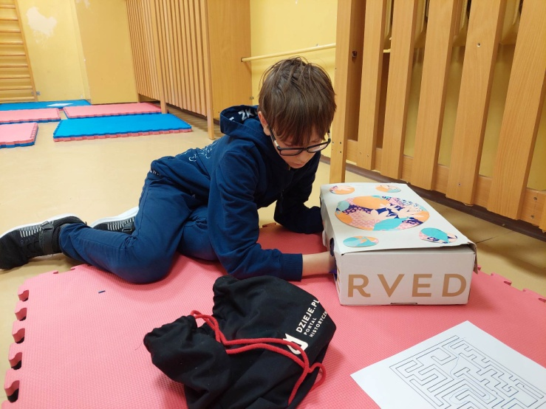
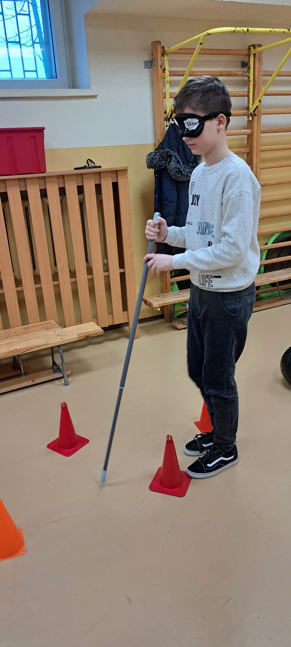
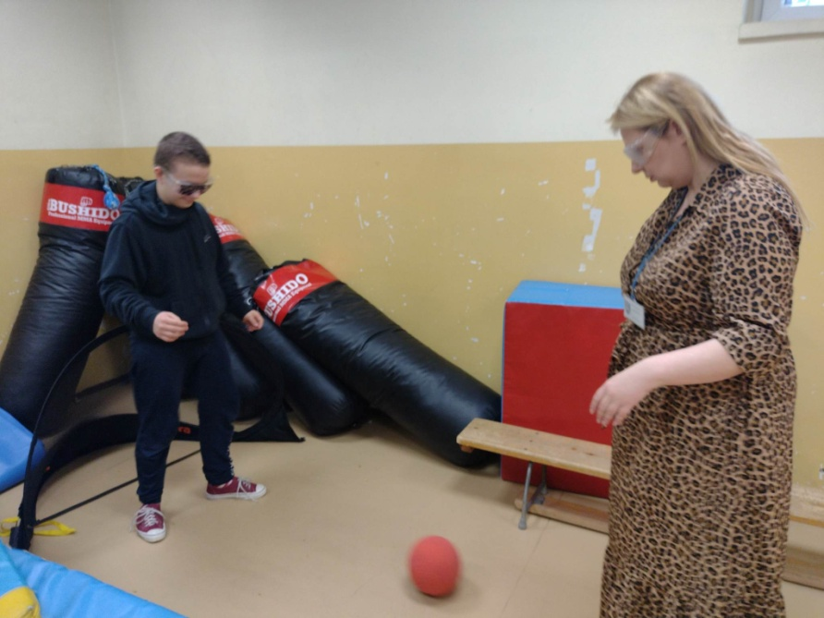
wzrokową

Slide 5
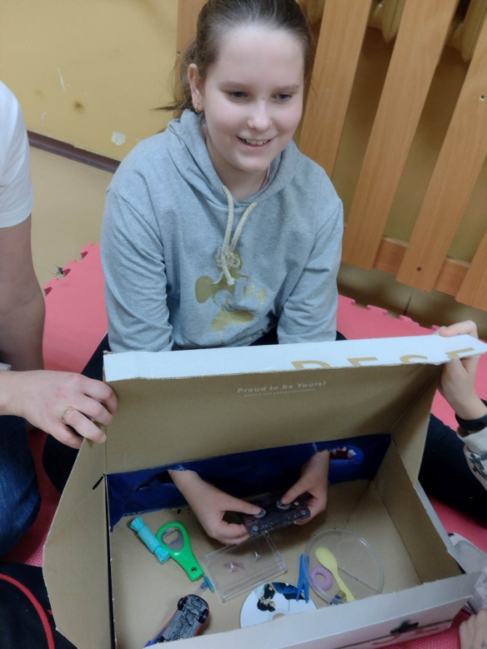

Slide 6
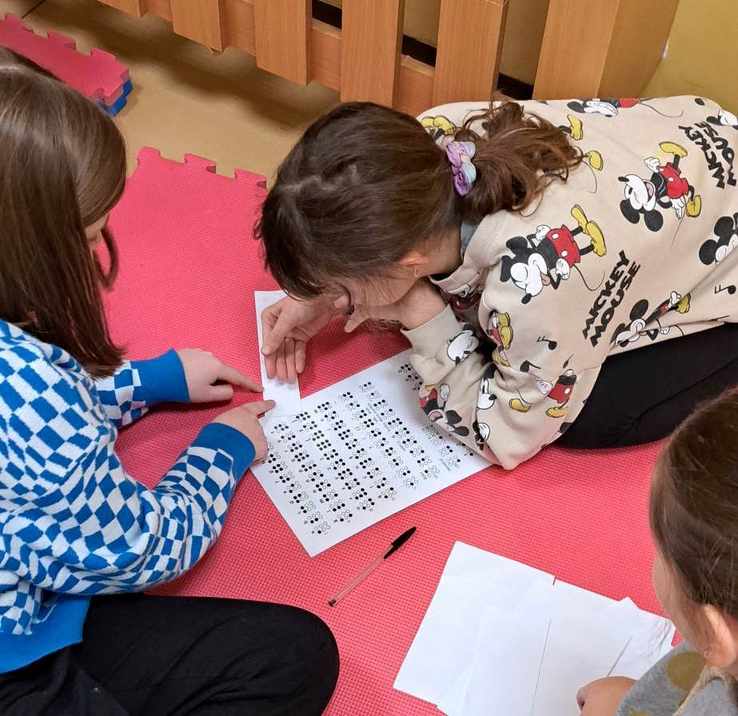
(zagadka w języku Braille’a)

Slide 7
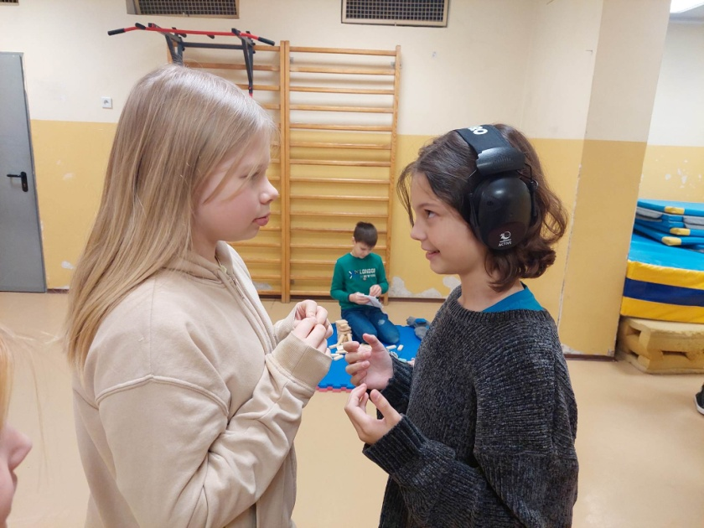
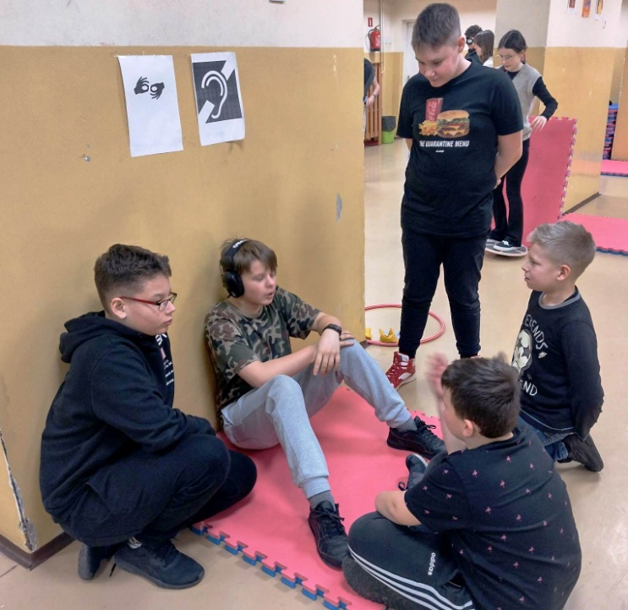
słuchową

Slide 8
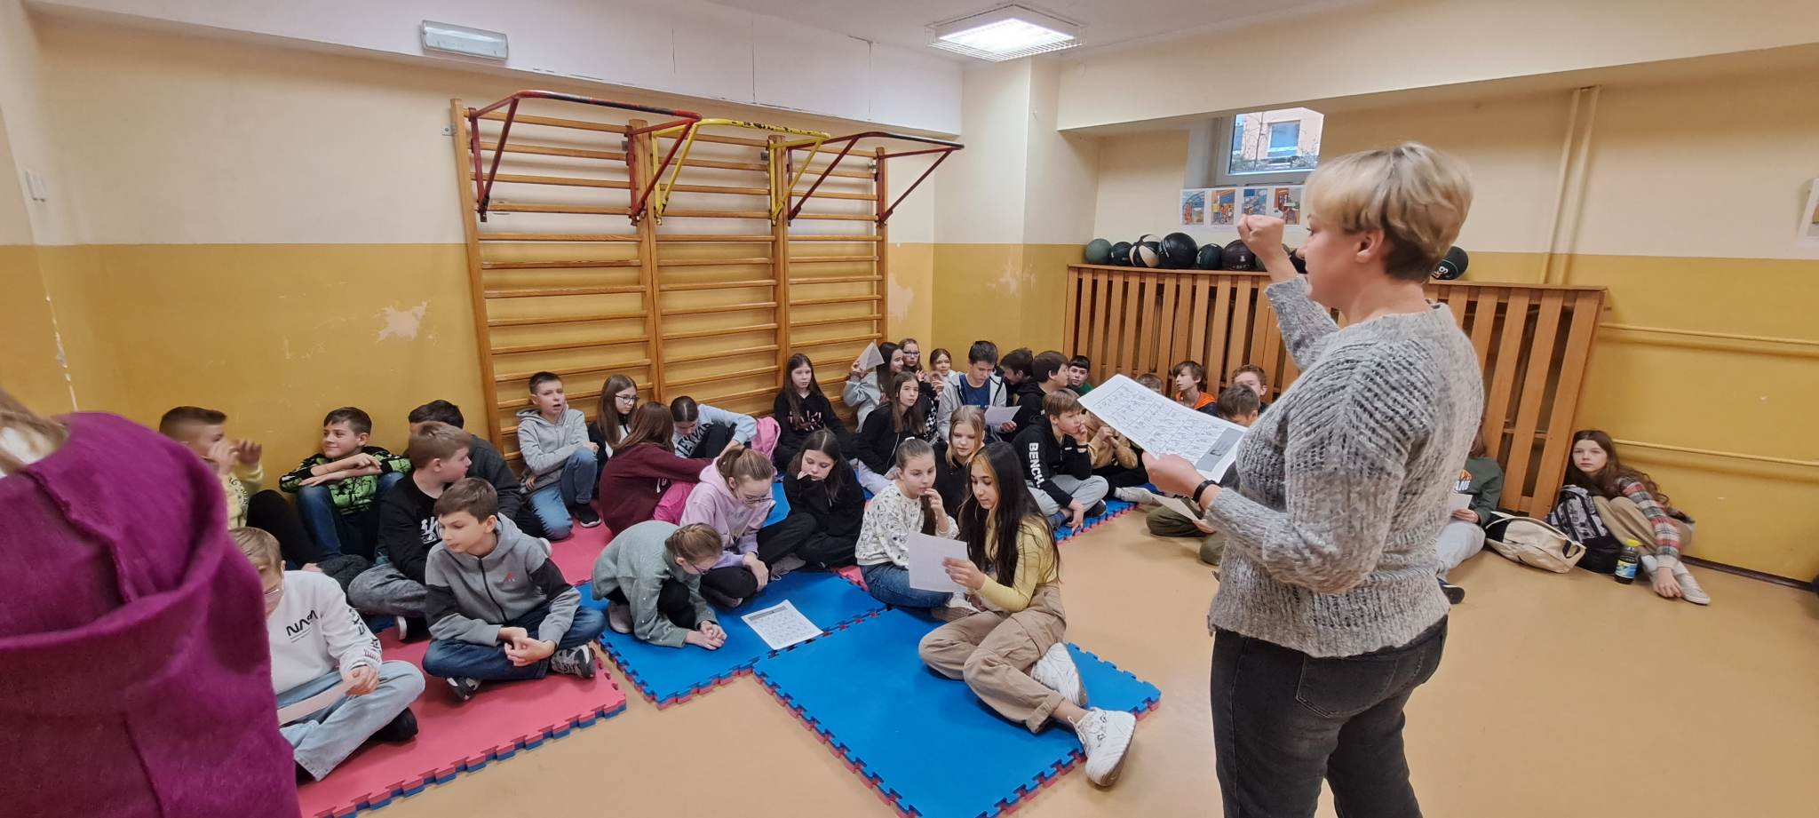
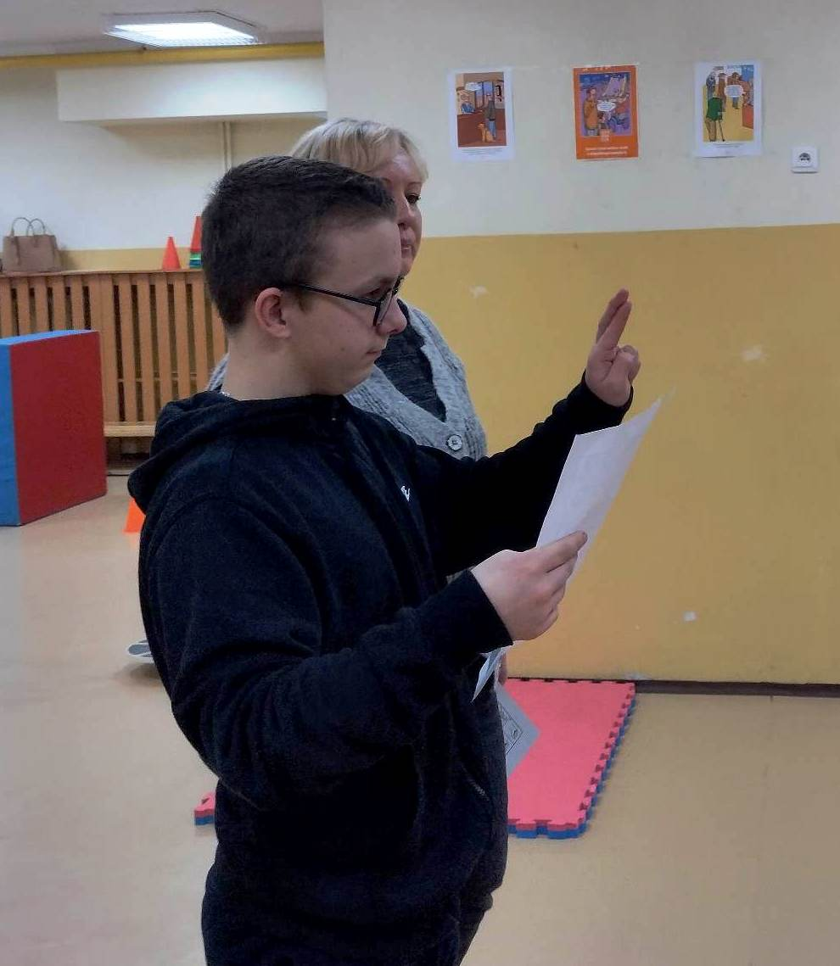
(język migowy)

Slide 9
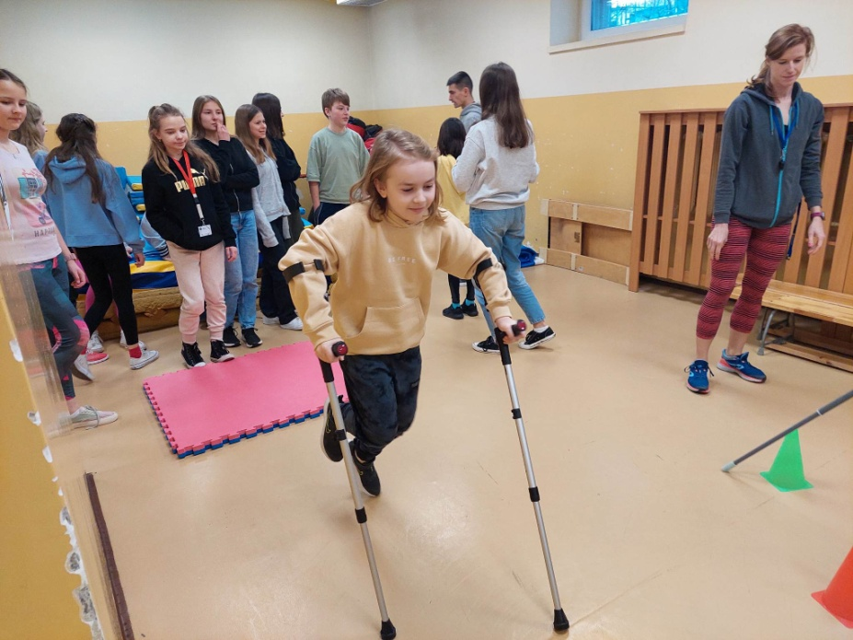
ruchową

Slide 11
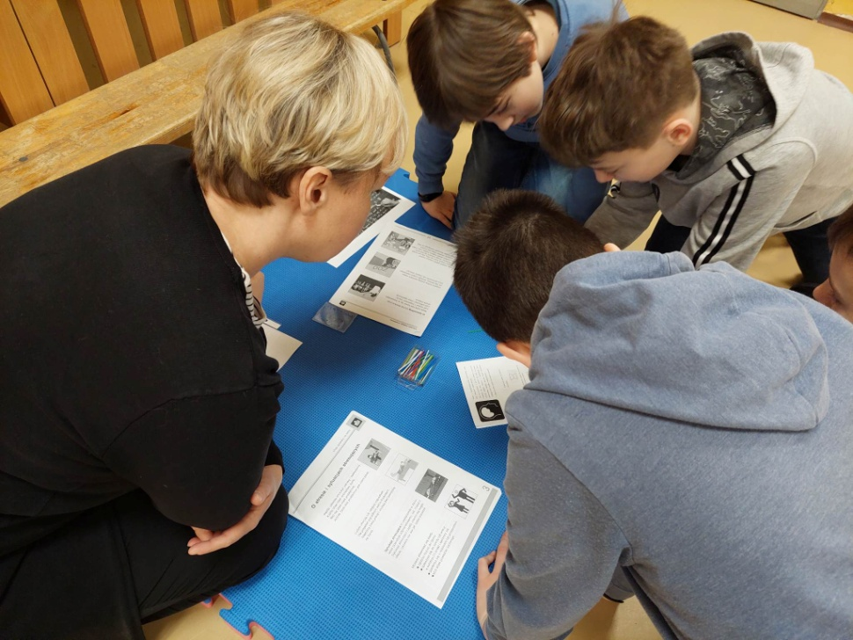
intelektualną

Slide 12
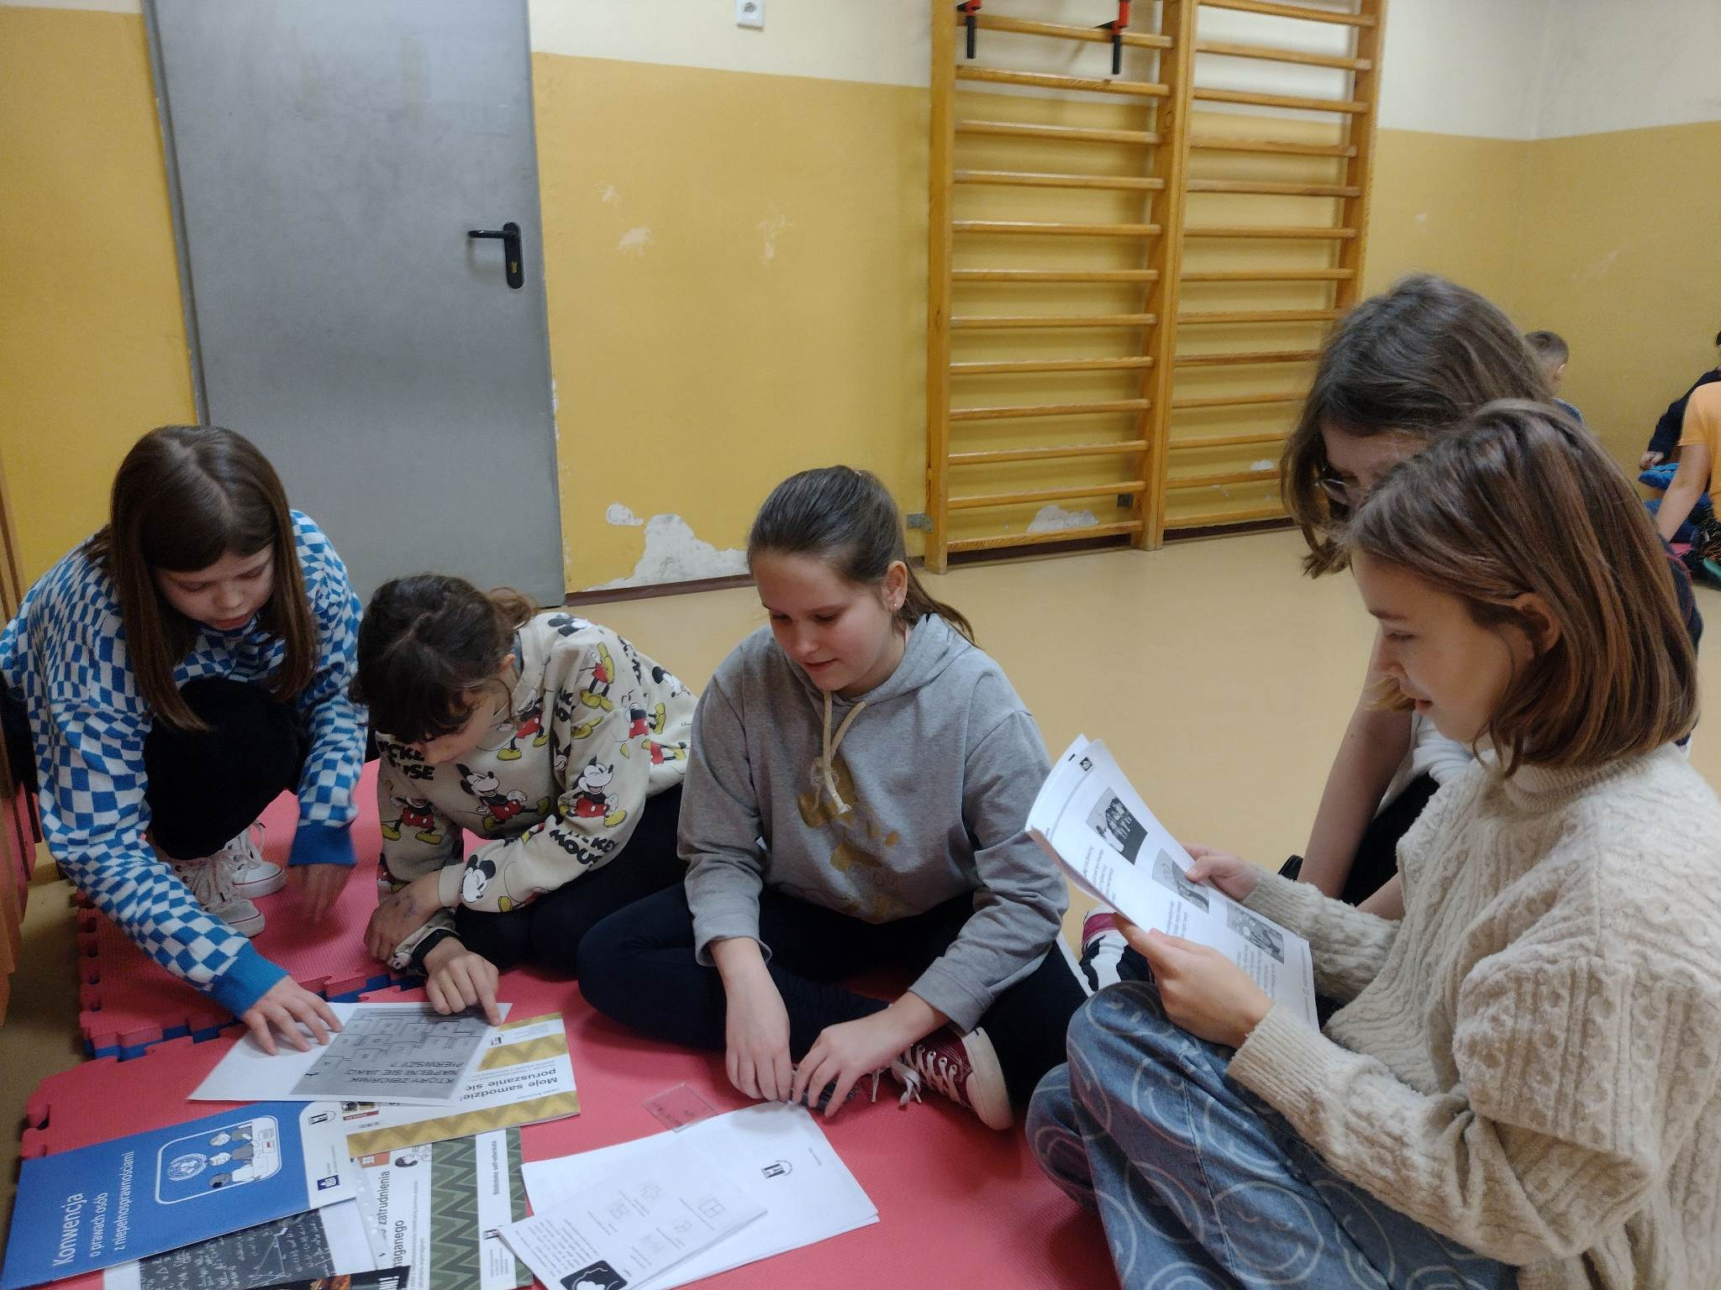

Slide 13
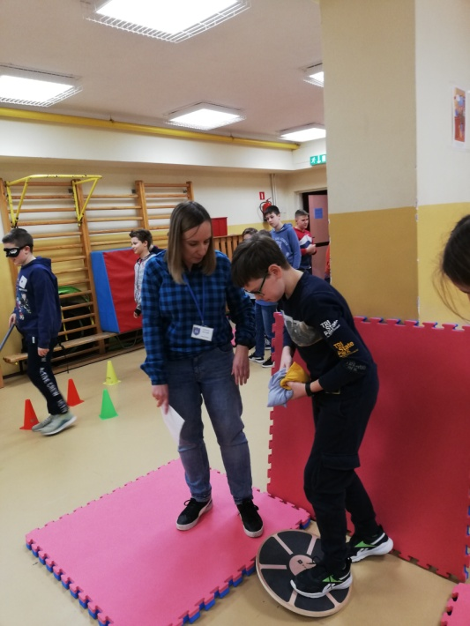
Uczniowie mieli także okazję zapoznać się z trudnościami dotyczącymi osób z zaburzeniami - równowagi

Slide 14
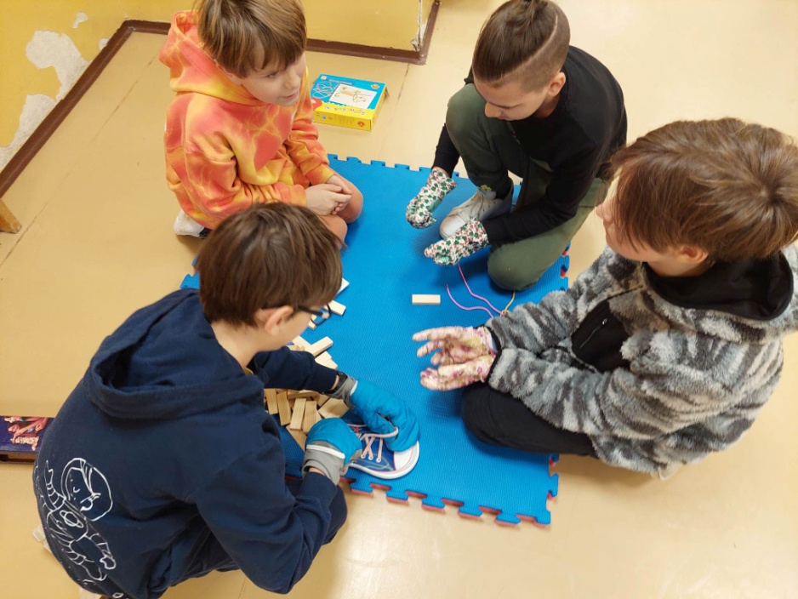
- problemami manualnymi

Slide 15
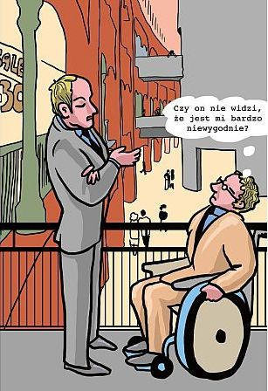
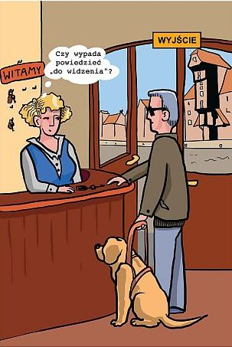
Uczestnicy zajęć dowiedzieli się jak mądrze pomagać.

Slide 16
Podczas warsztatów odwiedzili nas także nauczyciele, którzy równie chętnie pogłębiali swoją wiedzę i aktywnie uczestniczyli w ćwiczeniach.

Slide 17
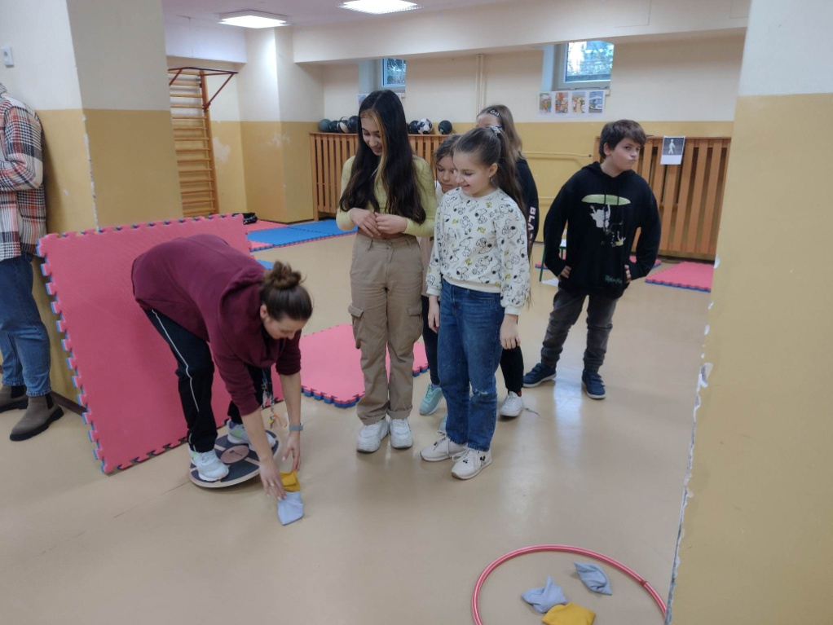

Slide 18
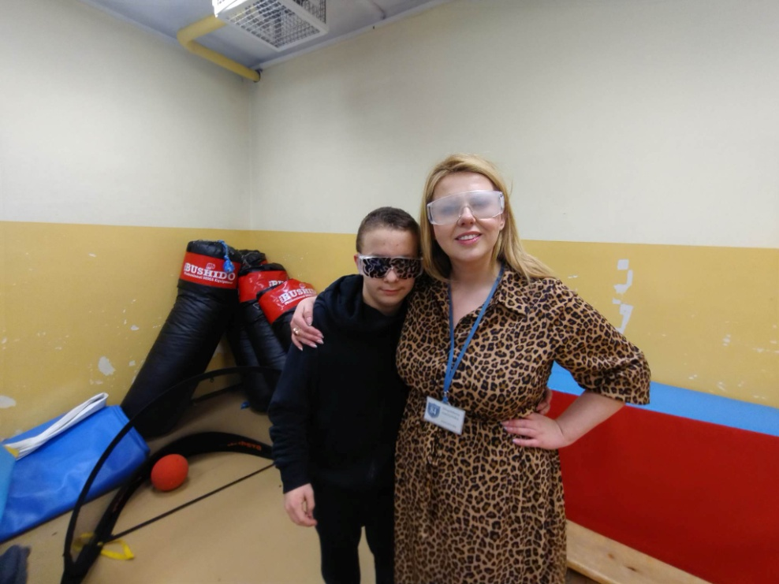

Slide 19
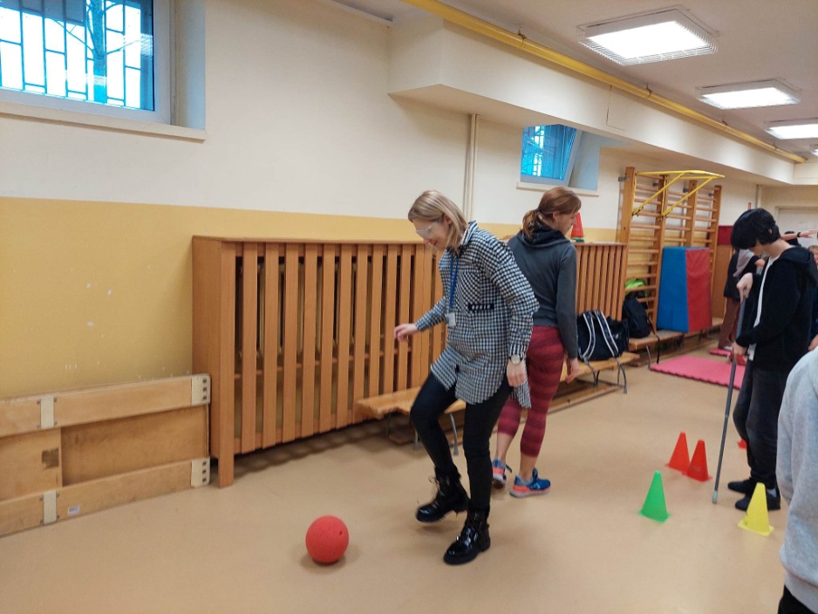

Slide 20
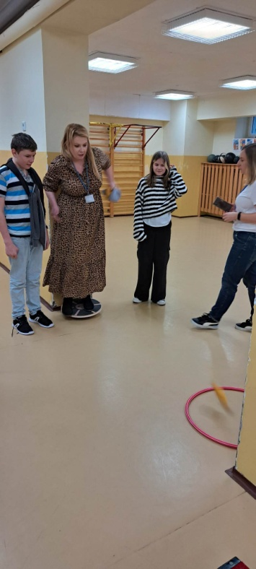

Slide 21
Dziękujemy za udział ☺ Zapraszamy za rok!
Anna Skotnicka
Elżbieta Siwczak
Winiarska Wioleta
Magda Wygnańska - Gajcy

